Slide 1
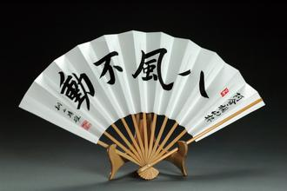

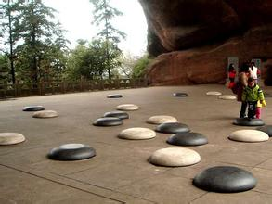
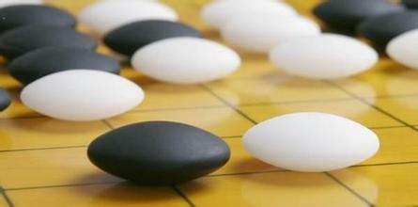

棋
探
围
秘
《博闻文艺》第一期

Slide 2
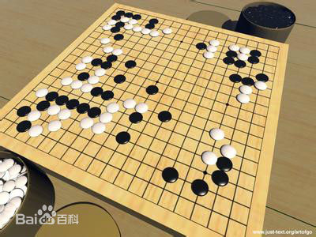
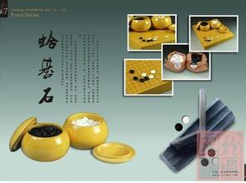
录
出版社：曾氏中华文艺出版社
编委：《曾博闻文艺》编委会
主编：曾博闻
副主编:曾博闻
责任主编：曾博闻
后期加工：曾博闻
封面制作：曾博闻
内容提供：曾博闻、度娘、围
棋天地杂志
图片提供：曾博闻摄影店
本册主编：曾博闻
出版时间：2016年六月
出版说明：侵权必究，不得翻印
违者后果自负
目
封面-----------------1
围棋简介-------------3
围棋历史-------------4
围棋发展-------------5
围棋棋具-------------6
人机对弈-------------7
封底-----------------8
定价：10元

Slide 3
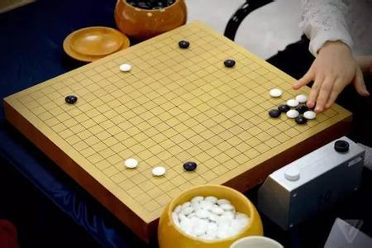
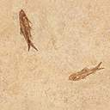



简 介
围
围棋，起源于中国，中国古代称为弈，可以说是棋之鼻祖，围棋至今已有4000多年的历史。据先秦典籍《世本》记载，“尧造围棋，丹朱善之。”晋张华在《博物志》中继承并发展了这种说法：“尧造围棋，以教子丹朱。或云：舜以子商均愚，故作围棋以教之。
”
棋
介
简
起
现
代观
点并不
认为围棋
起源于某个传
说，应该起源于早
期人类劳动间隙中，
对人类活动的探索和模
仿。据记载的围棋古代规
则，和苗木移栽很相似，即历
史上苗木移栽技术广泛使用的那
个时期。
概
念
围棋
是一种策略性两人
棋类游戏，中国古时称
“弈”，西方名称“Go”。流行
于东亚国家（中、日、韩
等 ），属琴棋书画四
等之一。
源

Slide 4
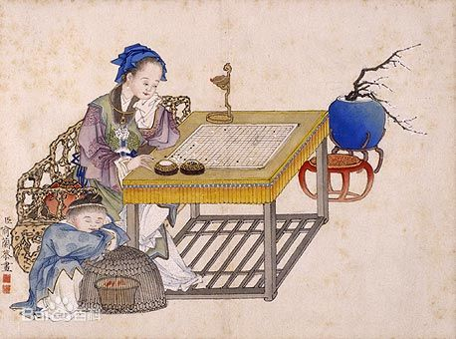
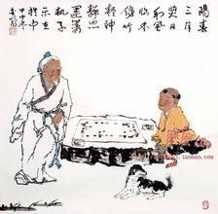
围 棋 历 史
曾博闻书
春
围棋这时已在社会广 泛流传了。《左传·襄公二十五年》载：“卫献公自夷仪使与宁喜言，宁喜许之。大叔文子闻之，曰：‘呜呼……今宁子视君不如弈棋，其何以免乎？弈者举棋不定，不胜其耦，而况置君而弗定乎？必不免矣！’”这是历史上第一次可靠的涉及围棋的记载，时间是公元前548年。
满族统治者对汉族文化的吸收与提倡，也使围棋游艺活动在清代得到了高度发展，名手辈出，棋苑空前繁盛。清初，已有一批名手，以过柏龄、盛大有、吴瑞澄诸为最。尤其是过柏龄所著《四子谱》二卷，变化明代旧谱之着法，详加推阐以尽其意，成为杰作。清康熙末到嘉庆初，弈学更盛，棋坛涌现出了一大批名家。
明清围棋
秋
战
国
3.南北朝
由于南北朝时期玄学的兴起，导致文人学士以尚清谈为荣，因而弈风更盛，下围棋被称为“手谈”。上层统治者也无不雅好弈棋，他们以棋设官，建立“棋品”制度，对有一定水平的“棋士”，授予与棋艺相当的“品格”（等级）。当时的棋艺分为九品，可见棋类活动之普遍。日本围棋分为“九段”即源于此。

Slide 5
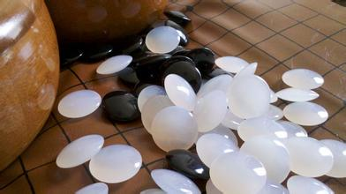
围
棋
发
展
棋
围
擂
日
台
衔
中日围棋擂台
赛是由中国围棋队与日
本围棋队各派若干名棋手，以
擂台制形式举行的围棋团体赛。
该赛事从1984年开始至1996年停办，
共进行了11届，结果中国队以7比4
的总比分获胜。该赛事对中国围棋甚
至世界围棋发展产生了很大影响，
被认为是现代围棋最成功的比
赛之一。
头
中
中国的头衔战现有：
天元、名人和新人王。以前还举办过棋王和棋圣。其他几项比赛，冠军没有特殊的荣誉称呼，也就是没有头衔。
韩国的头衔有：
天元、新人王、王中王、名人等。
日本有七大头衔：
棋圣、本因坊、名人、十段、小棋
圣（碁圣）、王座、天元
赛
聂
卫
平
聂卫平，1952年8月17日出生，河北深县（今河北省深州市）人。中国著名围棋职业运动员，杰出围棋教练，中国围棋协会副主席兼技术委员会主任，中国棋院技术顾问。1982年被中国围棋协会授予九段。1988年被授予围棋“棋圣”称号。1999年被评为“新中国棋坛十大杰出人物”。他在前四届中日围棋擂台赛中11连胜，为围棋在中国大陆的普及产生了深远影响。

Slide 6
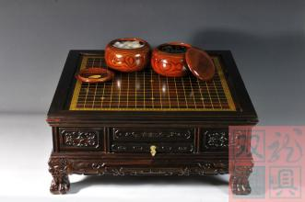
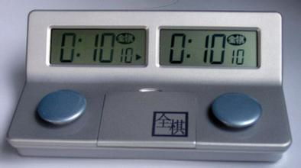
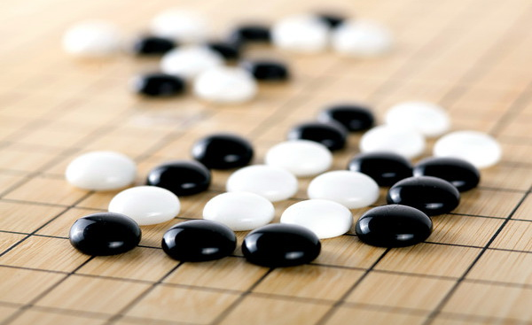
围
棋子分黑白两色。多为扁圆形（也有双面突起的应氏棋子）。棋子的数量以黑白子各180个为宜 。棋子呈圆形。中国一般使用一面平、一面凸的棋子，日本则常用两面凸的棋子。中国云南所产的“云子”为历来的弈者所青睐，已有五百余年的历史。较为珍贵的棋子材料有玛瑙、贝壳等。
棋
棋钟也叫计时器，在正式的比赛中可以使用计时器对选手的时间进行限制。非正式的对局中一般不使用计时器。
记录棋局的工具，通常以笔记本的形式出现。
具
棋具
棋
盘面有纵横各十九条等距离、垂直交叉的平行线，共构成19×19=361个交叉点（以下简称为“点”）。盘面上标有九个小圆点，称为星位，中央的星位又称“天元”。下让子棋时所让之子要放在星上。棋盘可分为“角”、“边”以及“中腹”。启蒙学习中，有13×13、9×9的棋盘。另外，现代出土文物中还有一些是较罕见的15×15、17×17路棋盘。
棋盘

Slide 7

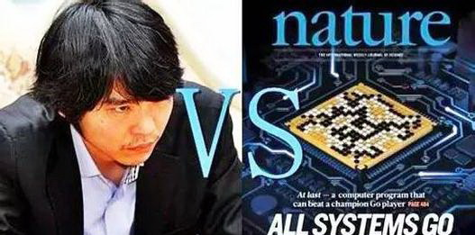
人
机
对
弈
在3月9日12点，举世瞩目的谷歌围棋（Alpha GO）挑战李世石的“人机大战”在韩国首尔正式打响，此次比赛早已不是单纯的体育比赛，更关系到科技发展、哲学伦理。欧洲各国的围棋官网因此事件访问量翻了10倍，中日 韩等围棋发达地区的关注度更是惊人。
阿尔法围棋（AlphaGo）是一款围棋人工智能程序，由位于英国伦敦的谷歌（Google）旗下Deep Mind公司的戴维·西尔弗、艾佳·黄和戴密斯·哈萨比斯与他们的团队开发，这个程序利用“价值网络”去计算局面，用“策略网络”
去选择下子。2015年10月阿尔
法围棋以5:0完胜欧洲围棋冠军、职业二段选手樊麾；2016年3月对战世界围棋冠军、职业九段选手李世石，并以4:1的总比分获胜
阿 尔 法 狗 的 工 作
阿尔法围棋是通过两个不同神经网络“大脑”合作来改进下棋。这些大脑是多层神经网络跟那些Google图片搜索引擎识别图片在结构上是相似的。它们从多层启发式二维过滤器开始，去处理围棋棋盘的定位，就像图片分类器网络处理图片一样。经过过滤，13 个完全连接的神经网络层产生对它们看到的局面判断。这些层能够做分类和逻辑推理。

Slide 8
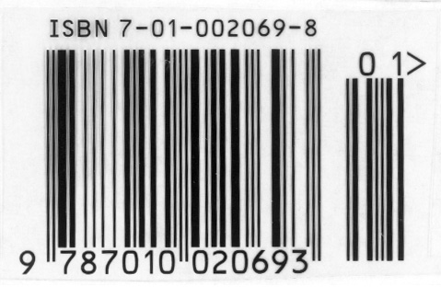
谢
谢
大
家
！

